Slide 1
CHÀO MỪNG CÁC CÔ GIÁO
VỀ DỰ GIỜ MÔN TOÁN
LỚP 4 A3
Giáo viên: Nguyễn Thị Út

Slide 4
TRÒ CHƠI
LẬT MẢNH GHÉP

Slide 5
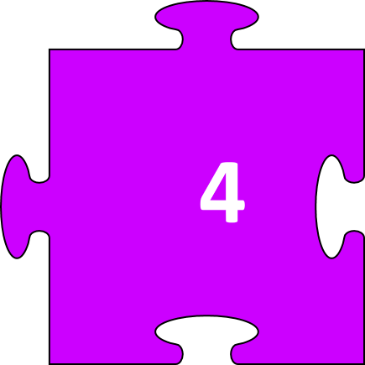
TRÒ CHƠI LẬT MẢNH GHÉP

Slide 6
Điền số thích hợp vào chỗ chấm
81 756 > 8 …756
Câu 1
0
1
2
3
4
5
Hết giờ

Slide 7
Điền dấu thích hợp vào chỗ chấm
99 999 …. 100 000
Câu 2
<
Hết giờ
3
5
2
1
4

Slide 8
Đúng hay sai?
35 754 = 53 754
Câu 3
1
3
4
2
5
Sai
Hết giờ

Slide 9
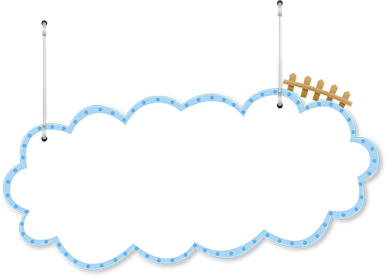
Phần thưởng của bạn
là một chiếc bút chì
xinh xắn

Slide 11
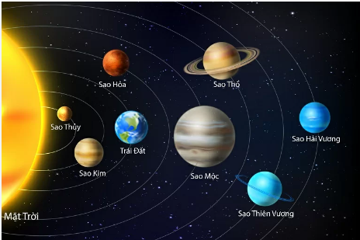

Slide 13
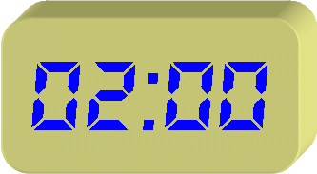

Slide 14
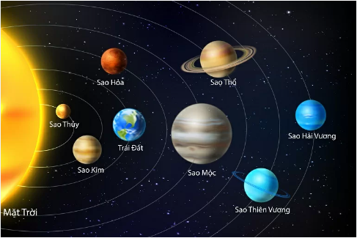
58 000 000 km
108 000 000 km
Giữa sao Thuỷ và sao Kim, hành tinh nào gần mặt trời hơn?

Slide 15
230 000 000 km
108 000 000 km
Giữa sao Hoả và sao Kim , hành tinh nào cách xa mặt trời hơn?

Slide 17
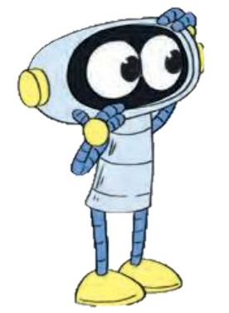
4A-36
LTK

Slide 18
LUYỆN TẬP

Slide 19
1
>, <, = ?
?
278 992 000 278 999
200 000 000 99 999 999
?
37 338 449 37 839 449
?
?
3 405 000 3 000 000 + 400 000 + 5 000
?
3 004 000 3 400 000
650 700 6 000 000 + 500 000 + 7 000
?

Slide 21
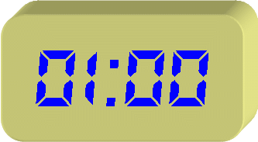
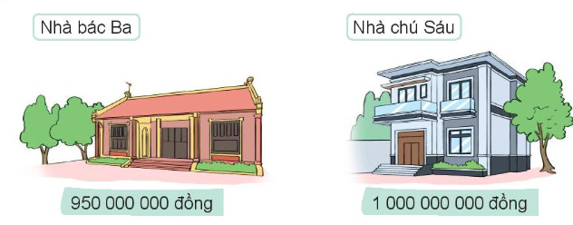
2
So sánh giá tiền hai căn nhà của bác Ba và chú Sáu.

Slide 22
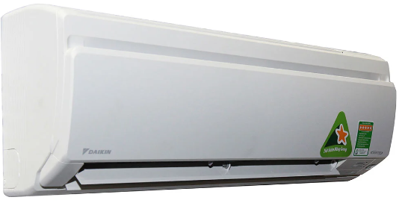
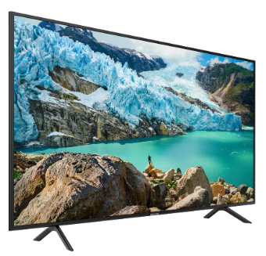
15 000 000 đồng
21 000 000 đồng
Đồ vật nào có giá tiền lớn hơn

Slide 23
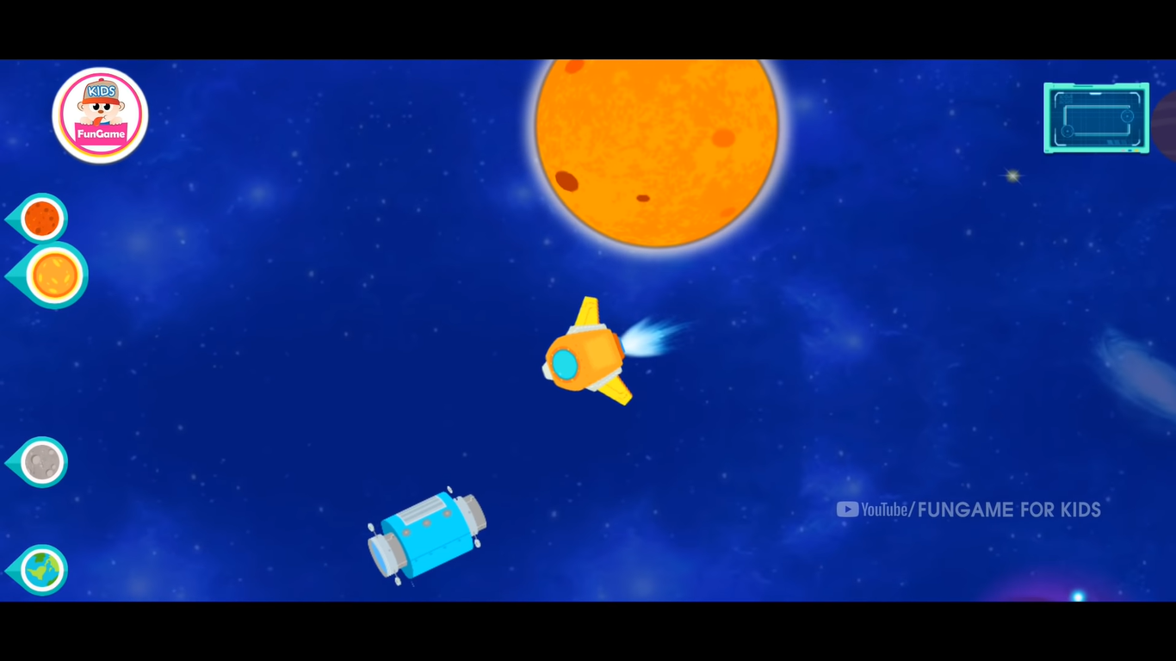

Slide 24
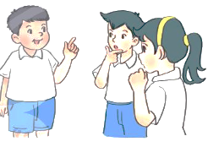
3
Việt nói rằng: “Hai số
37 003 847 và 23 938 399 có cùng số chữ số. Chữ số tận cùng của số 23 938 399 là 9. Chữ số tận cùng của số 37 003 847 là 7. Mà 9 lớn hơn 7 nên 23 938 399 lớn hơn 37 003 847”.
Hỏi Việt đã nói sai ở đâu?

Slide 25
